Slide 1



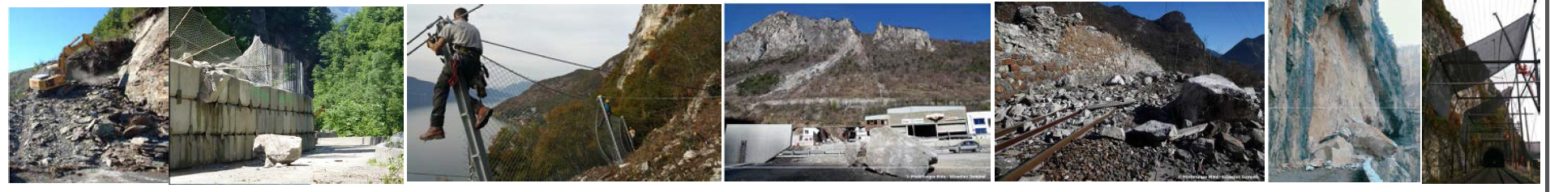

Rencontre MOA « Risques gravitaires »
26/03/2026 Villeurbanne (69)

Slide 2
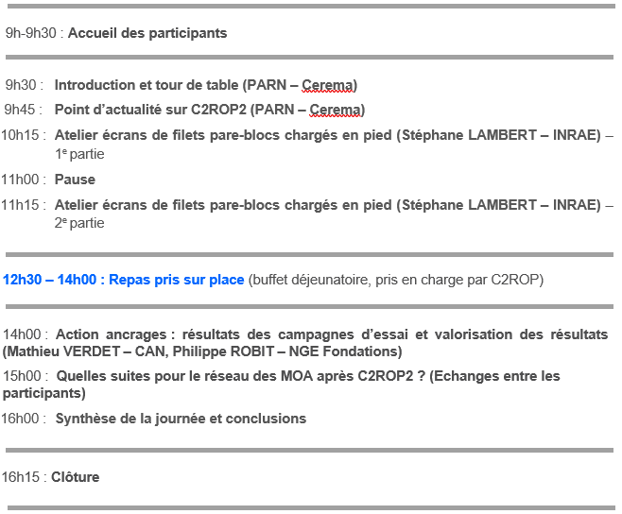
Programme

Slide 3

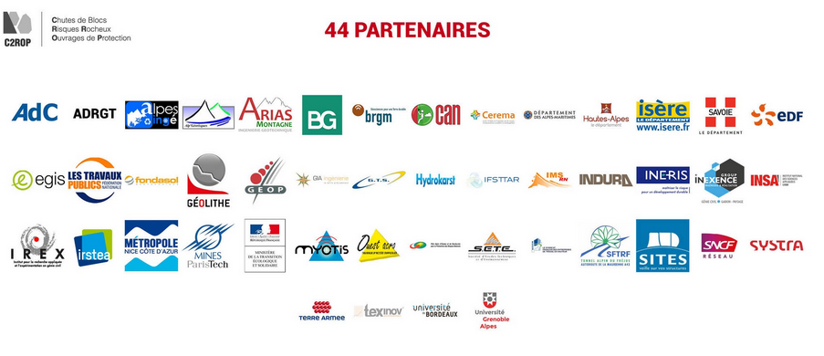
Les Rencontres MOA Risque Rocheux
Historique / Contexte : C2ROP 1 & 2
Un Projet National (label soutenu par le MTES), administré par
Un projet rassembleur : MOA, BE, entreprises, indus., scientifiques
C2ROP 1
C2ROP 2
37 PARTENAIRES

Slide 4
Les Rencontres MOA Risque Rocheux
Historique / Contexte : C2ROP
Un Projet National en 4 axes
Axe Aléa
Axe Parade
Axe Risque
dont
Rencontres MOA
Axe
Surveillance

Slide 5
Les Rencontres MOA Risque Rocheux
Principe
Volonté des MOA, initiée dans C2ROP1 en 2016, d’instaurer des rencontres techniques régulières de la communauté des maîtres d’ouvrage gestionnaires d’infrastructures exposées au risque rocheux, en élargissant progressivement le groupe:
2 à 4 fois / an, en parallèle de Groupes de Travail spécifiques ;
MOA partenaires de C2ROP + non partenaires, non MOA partenaires.
Objectifs
Partager des expériences, des outils spécifiques;
Discuter collectivement de problèmes rencontrés, de manques spécifiques identifiés, pour faire évoluer les pratiques.
➔ Renforcer les CTT (Conférences Techniques Territoriales, ex-CoTiTa) sur la thématique spécifique des risques rocheux / niveau national

Slide 6
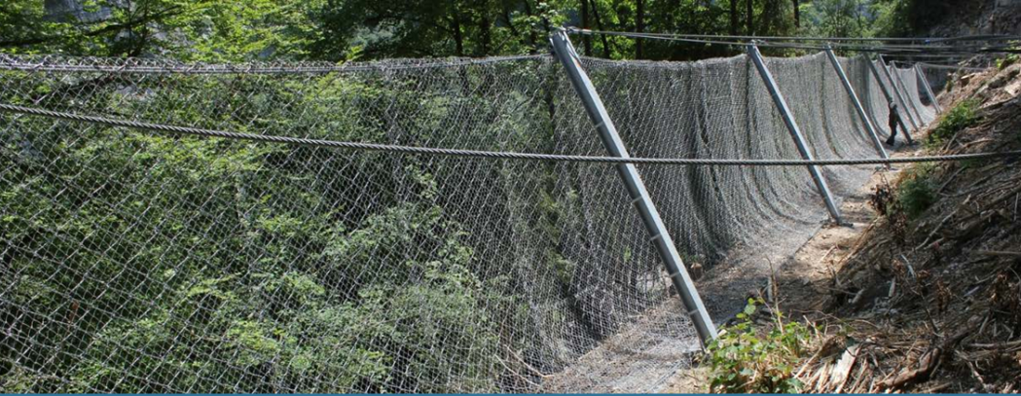
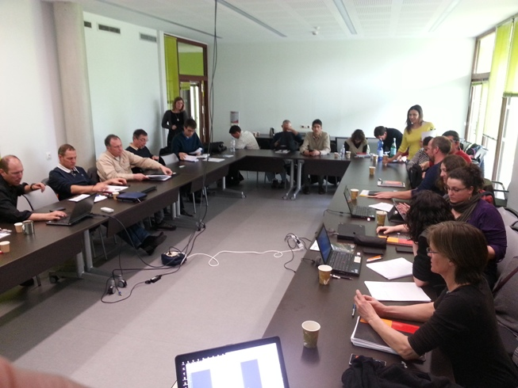
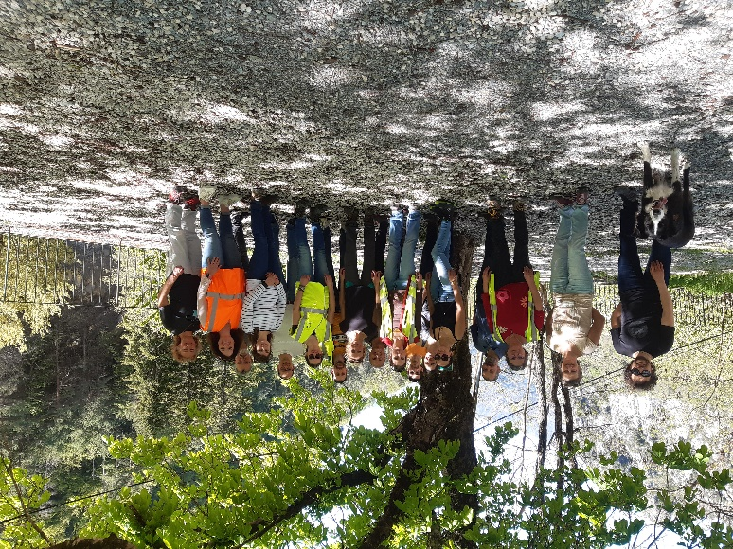
Les Rencontres MOA
C2ROP 1 Risque rocheux
2016 - 2019 : 12 rencontres
C2ROP 2 Risques gravitaires
2022 : ½ rencontre (visio)
2023 : 2 rencontres
2024 : 2 rencontres (dont une avec visite de terrain) + 1 atelier Visio
2025 : 1 rencontre avec visite de terrain + 1 CTT risque rocheux
© CD38

Slide 7

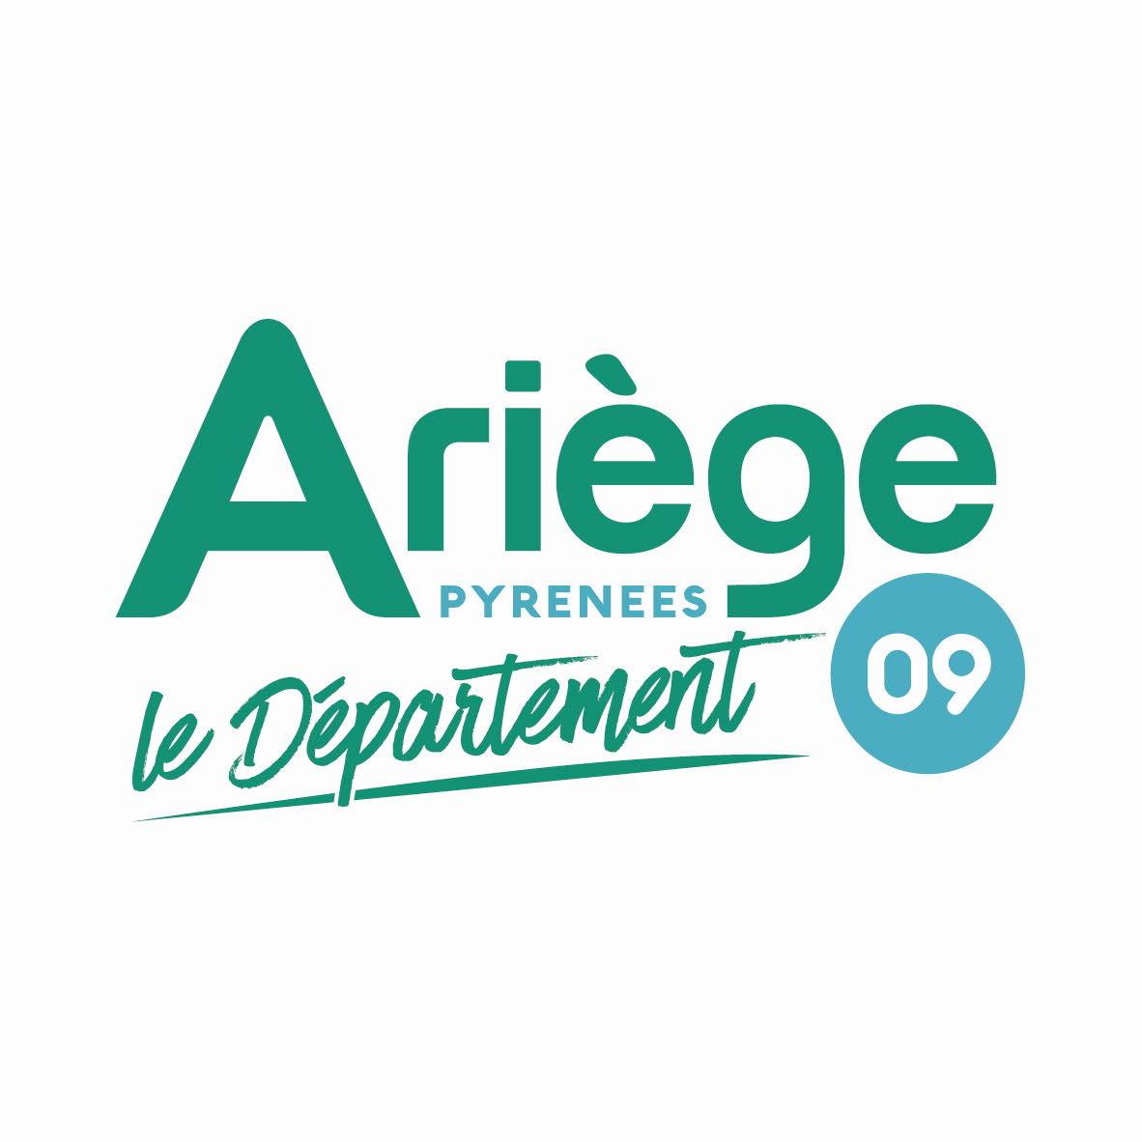






















Présentation des participants
Intervenants et observateurs

Slide 8
Programme

Slide 9
Actualités C2ROP2
Prochaines instances
27/04/2026 : journée technique associée au Comité d’Orientation Stratégique (ouverte aux partenaires C2ROP2) : lien d'inscription
18/06/2026 : COPIL n° 11 (bureau + pilotes d’axes) : organisation RSS 2027
Réflexions à mener
Quelles perspectives après C2ROP2 ?
Quelles suites pour les rencontres MOA ? => temps d’échange cet après-midi

Slide 10
Actualités C2ROP2 - Axes
Axe Aléa
ACC_01 (INRAE) : réponse des aléas rocheux au changement climatique
APropag_01 (INRAE) : bonnes pratiques pour les études trajectographiques
APropag_02 (INRAE) : outils numériques pour la modélisation des éboulements rocheux
ARes_01 (BRGM) : qualification et quantification de l’aléa résultant
ARes_02 (BRGM) : cartographie de l’aléa recul tête de falaise
Notes de synthèse spécifiques CC et phénomènes hydro-gravitaires (dont phénomènes rocheux), auteurs INRAE et ONF-RTM : https://www.onf.fr/vivre-la-foret/enjeux-foret/risques-naturels-foret/restauration-terrains-montagne/+/2a45::impact-changement-climatique-risques-hydro-gravitaires.html
Edition prévue à la fin du PN C2ROP2 : 1 livrable commun ACC_01 et ARes_01, document DGPR
Sujets retenus JT 27/04/2026 :
Modélisation des éboulements rocheux à l’aide d’approches de type shallow-water
Caractérisation de l’aléa résultant avec et sans ouvrages de protection à l’aide de calculs trajectographiques

Slide 11
Actualités C2ROP2 - Axes
Axe Risque
RVul_01 (BRGM) : évaluation des vulnérabilités matérielles et fonctionnelles des zones bâties
RVul_02 (BRGM) : évaluation économique des coûts indirects d’un événement rocheux sur une voie routière
RVul_03 (INRAE) : modélisation quantitative du risque rocheux intégrant des changements socio-environnementaux
RMOA_01 (PARN/Cerema) : réseau des MOA et gestionnaires
RMOA_02 (PARN/CD73/Géolithe) : concept de risque acceptable
RCollab_01 (Géolithe) : plateforme collaborative de gestion du risque
Ensemble des présentations et comptes-rendus du réseau des MOA disponibles sur le site du PARN : https://risknat.org/rencontres-moa-c2rop/
1 session de formation (gestionnaires routiers, forestiers et BET) prévue au 2e semestre pour RFor_01
Edition prévue à la fin du PN C2ROP2 : 1 document de synthèse sur le concept de risque acceptable
Sujets retenus JT 27/04/2026 :
Vulnérabilités des enjeux bâtis
Risque acceptable : poursuite des échanges et travaux méthodologiques autour de cette notion

Slide 12
Actualités C2ROP2 - Axes
Axe Ouvrages
O_Souples (CAN/NGE Fondations/Cerema/UGE) : expérimentation et modélisation numérique / comportement dynamique des écrans souples
O_Merlons (INRAE) : merlons pare-blocs : réparation, modélisation, guide
O_Ancrages (UGE/CAN) : action expérimentales, modélisation numérique, recommandations
O_Multialéas (INRAE) : ouvrages souples soumis à des aléas multiples et variés
O_Urgences (UGE) : protections d’urgence
O_Multialéas : atelier dédié ce matin
O_Ancrages : focus cet après-midi
Edition prévue à la fin du PN C2ROP2 : guide merlons révisé
Sujets retenus JT 27/04/2026 :
Mise en avant d’un essai expérimental et d’une modélisation associée (O_Souples)
Base de données « ancrages » (O_Ancrages)

Slide 13
Actualités C2ROP2 - Axes
Axe Surveillance
SCom_02 (Géolithe/BRGM) : surveillance des risques naturels gravitaires – document de référence
SDetect_01 (BRGM) : signes précurseurs et prédiction des événements rocheux rapides
SDetect_02 (UGA) : benchmark des technologies d’instrumentation terrestres pour la détection des signes précurseurs et la prédiction de mouvements de terrain
SDetect_03 (BRGM) : apport des données d’observation spatiale pour la détection et le suivi des grandes instabilités gravitaires
SSécu_01 (Géolithe/CD73) : alerte et sécurisation des enjeux mobiles dans le cadre de systèmes de surveillance
SSpé_01 et 02 (Géolithe/UGE) : surveillance des ouvrages de protection et méthodes agiles
Projet ANR C2R-IA associé à SDetect_01 : https://anrc2ria.fr/
Atelier télédétection et imagerie pour le suivi opérationnel des mouvements de terrain (28/05/2025) : présentations
Edition prévue à la fin du PN C2ROP2 : document de référence surveillance
Sujets retenus JT 27/04/2026 :
Surveillance opérationnelle glissements lents
Document technique de référence sur les techniques de surveillance des risques rocheux
Traitement des données GBSAR pour le suivi des falaises

Slide 14
Programme

Slide 15
Atelier- Ecrans de filets par-blocs chargés en pied
Présentation des études en cours (Stéphane Lambert) +
Echanges en petits groupes sur:
1. Comment estimez-vous l’urgence à intervenir ? (sur la base d’un taux de remplissage, de dégâts observés… ?)
2. Comment intervenez-vous pour restaurer les capacités de l’ouvrage ?
3. Quelle prise en compte de la pathologie dans vos modalités de gestion du risque gravitaire sur vos infrastructures et/ou territoires ?

Slide 16
Programme

Slide 17
Quelles suites au réseau MOA ?
A court-terme:
Prochaines rencontres MOA à l’automne 2026
Des thématiques à aborder ?
Proposition: " Diagnostic de vulnérabilité des réseaux à l'échelle territoriale - Croisements méthodologiques "
Format sur 1,5 jours + 1 visite de terrain
Dernière rencontre dans le cadre de C2ROP2

Slide 18
Quelles suites au réseau MOA ?
A moyen et long terme:
Tour d’expression libre:
Qu’est ce que ça vous apporte ?
Quelles visions hors C2ROP ?
Pour répondre à quel besoin ?
Réflexion autour du format:
Quelle animation ?
Comment cela répond au besoin formulé ?

